Slide 1
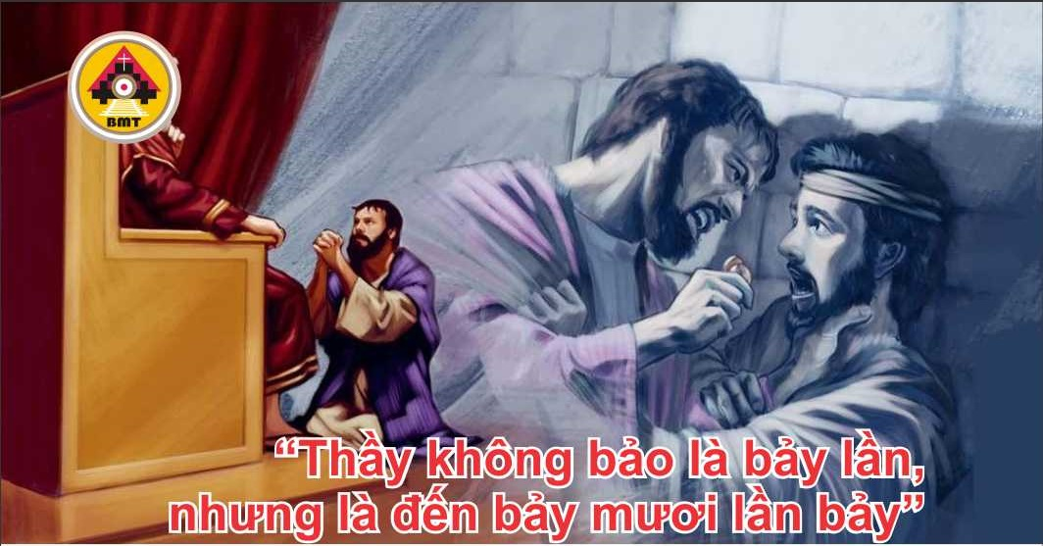

THỨ BA TUẦN III MÙA CHAY NĂM A

Slide 2
Ca Nhập Lễ
Lạy Chúa, tôi kêu van Chúa, bởi Chúa nhậm lời tôi, xin lắng tai về bên tôi, xin nghe rõ tiếng tôi. Lạy Chúa, xin gìn giữ tôi như con ngươi mắt Chúa, xin che chở tôi trong bóng cánh của Ngài.

Slide 3

Bài Đọc 1: Ðn 3, 25. 34-43
“Với tâm thần sám hối và tinh thần khiêm tốn, chúng tôi được chấp nhận”.
Trích Sách Tiên tri Ðaniel.

Slide 4
Đáp Ca
Tv 24, 4bc-5ab. 6-7bc. 8-9
Lạy Chúa, xin hãy nhớ lòng thương xót của Ngài

Slide 5
Câu Xướng Trước Phúc Âm
Người ta sống không nguyên bởi bánh, nhưng bởi mọi lời do miệng Thiên Chúa phán ra.

Slide 6
PHÚC ÂM: Mt 18, 21-35

Slide 7


Slide 8

DÂNG LỄ

Slide 9
CA HIỆP LỄ
Lạy Chúa, ai sẽ được ở trong nhà tạm Chúa, ai được cư ngụ trên núi thánh của Ngài. Người sống thanh liêm và thực thi công chính.

Slide 10
CA KẾT LỄ

Slide 11
THỨ BA TUẦN III MÙA CHAY NĂM A

